Slide 1
Міністерство освіти і науки України
Державний університет телекомунікацій
Дисципліна “ЕКОНОМІКА ПІДПРИЄМСТВА”
ТЕМА 5:
МАТЕРІАЛЬНО-ТЕХНІЧНА БАЗА
ТА ОСНОВНІ ФОНДИ
ПІДПРИЄМСТВА
Notes:
1
1

Slide 2
ПЛАН
1.1. Визнання необоротних активів
підприємства
1.2. Класифікація необоротних активів підприємства
1.3. Сутність амортизації необоротних активів та методи її нарахування

Slide 3
1.1. Визнання необоротних активів підприємства
ГОЛОВНИМИ КРИТЕРІЯМИ ВИЗНАННЯ НЕОБОРОТНИХ АКТИВІВ Є:
1) контрольованість. Підприємство може контролювати актив лише в разі володіння правами на отримання майбутніх економічних вигід від його використання та здатності обмежувати доступ інших суб’єктів господарювання до таких економічних благ. Як правило, контроль супроводжується наявністю права власності
2) матеріальність (не стосується тільки нематеріальних необоротних активів)
3) строк корисного використання (експлуатації) понад рік або операційного циклу, якщо він довший за рік;
4) отримання в майбутньому економічних вигід від використання такого активу;
5) можливість достовірної оцінки
6) призначення — використання в процесі виробництва чи постачання товарів, надання послуг, здавання в оренду іншим особам або для здійснення адміністративних і соціально-культурних функцій.

Slide 4

Звісно, претендувати на статус НЕОБОРОТНИХ АКТИВІВ можуть не лише необоротні матеріальні активи, які прямо генерують (збільшують) податкові доходи (наприклад, обладнання, котре здають в оренду, або автомобіль, яким надають послуги з перевезення вантажу).
Для того, щоб АКТИВ БУВ ВИЗНАНИЙ ЯК НЕОБОРОТНИЙ- достатньо навіть опосередкованої участі під час господарської діяльності.
Скажімо, більшість адміністративних необоротних активів (офіси, офісне обладнання, меблі, службові автомобілі, які обслуговують адмінперсонал, тощо) безпосередньо не генерують доходу. Проте всі вони обслуговують і забезпечують діяльність підприємства, метою якої є отримання доходу, а отже — мають господарську спрямованість.
Те ж стосується й об’єктів, які безпосередньо не збільшують доходу від будь-якого окремо існуючого об’єкта ОЗ, але можуть бути необхідними для отримання доходів від решти активів підприємства (наприклад, охоронні системи, системи відеонагляду тощо).

Slide 5
ПОРІВНЯЛЬНА ХАРАКТЕРИСТИКА НЕОБОРОТНИХ І ОБОРОТНИХ АКТИВІВ ПІДПРИЄМСТВА
Ознака | Необоротні активи | Оборотні активи
Термін експлуатації | Понад 1 календарний рік | До 1-го календарного року / протягом 1-го виробничого циклу
Характер перенесення вартості на собівартість виробленої продукції або послуг | Частково (в міру їх зносу) | Повністю
Збереження матеріально-речевої форми | Зберігають | Змінюють
Характер відновлення | Відновлюються повністю (ренова-ція) або частково (ремонт) | Відновлюються повністю

Slide 6


ВАРТІСТЬ ВИЗНАННЯ НЕОБОРОТНИХ АКТИВІВ ПІДПРИЄМСТВА
ПЕРВІСНА
ЗАЛИШКОВА
(балансова)
ВІДНОВНА
ПЕРВІСНА
Різниця мiж первісною вартістю необоротного aктиву тa сумою йогo накопиченої амортизації за весь термін експлуатації об’єкта
Первісна вартість з урахуванням переоцінок необоротних активів, що проводилися за період їх експлуатації
Фактична собі-вартість необоротних активів у сумі грошових коштів сплачених або
витрачених для придбання (ство-рення) необоротних активів

Slide 7

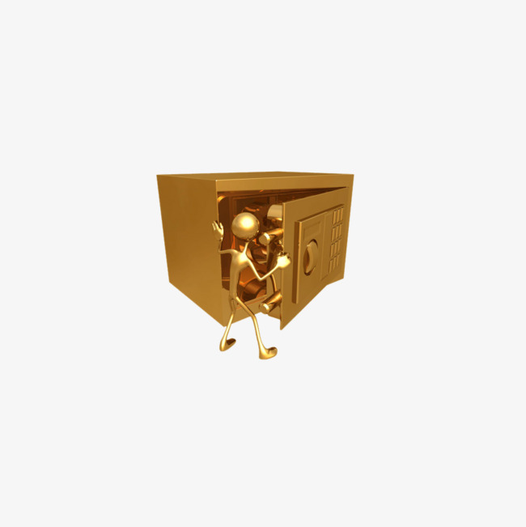
В ЕКОНОМІЦІ ПРИ ВИЗНАННІ ВАРТОСТІ НЕОБОРОТНИХ АКТИВІВ ТАКОЖ ЧАСТО ВЖИВАЄТЬСЯ ПОНЯТТЯ:
СПРАВЕДЛИВА
вартість
Сума, за якою реально можна продати необоротний актив або оплатити зобов’язання за звичайних умов на певну дату

Slide 8
1.2. Класифікація необоротних активів підприємства
За сферами діяльності
Виробничі
Невиробничі
За приналежністю
Власні
Залучені
За роллю у процесі виробництва
Активні
Пасивні

Slide 9


Класифікація груп необоротних активів у розрізі мінімально допустимих термінів їх корисного використання
Групи основних засобів | Мінімально допустимі строки корисного використання, років
група 1 - земельні ділянки | -
група 2 - капітальні витрати на поліпшення земель, не пов'язані з будівництвом | 15
група 3 - будівлі | 20
- споруди | 15

Slide 10
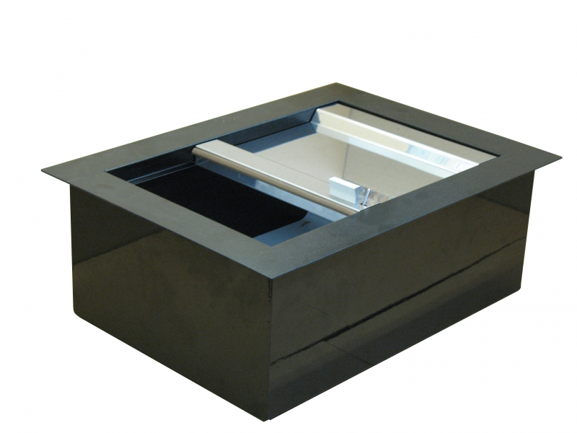

Групи основних засобів (продовження) | Мінімально допустимі строки корисного використання, років
передавальні пристрої | 10
група 4 - машини та обладнання | 5
з них:
електронно-обчислювальні машини, інші машини для автоматичного оброблення інформації, пов'язані з ними засоби зчитування або друку інформації, пов'язані з ними комп'ютерні програми, інші інформаційні системи, комутатори, маршрутизатори, модулі, модеми, джерела безперебійного живлення та засоби їх підключення до телекомунікаційних мереж, телефони (в тому числі стільникові), мікрофони і рації, вартість яких перевищує 6000 грн. або 2500 гривень (для бюджетних установ) | 2

Slide 11


Групи основних засобів (продовження) | Мінімально допустимі строки корисного використання, років
група 5 - транспортні засоби | 5
група 6 - інструменти, прилади, інвентар (меблі) | 4
група 7 - тварини | 6
група 8 - багаторічні насадження | 10

Slide 12

Групи основних засобів (продовження) | Мінімально допустимі строки корисного використання, років
група 9 - інші основні засоби | 12
група 10 - бібліотечні фонди | -
група 11 - малоцінні необоротні матеріальні активи | -
група 12 - тимчасові (нетитульні) споруди | 5
група 13 - природні ресурси | -
група 14 - інвентарна тара | 6
група 15 - предмети прокату | 5
група 16 - довгострокові біологічні активи | 7

Slide 13
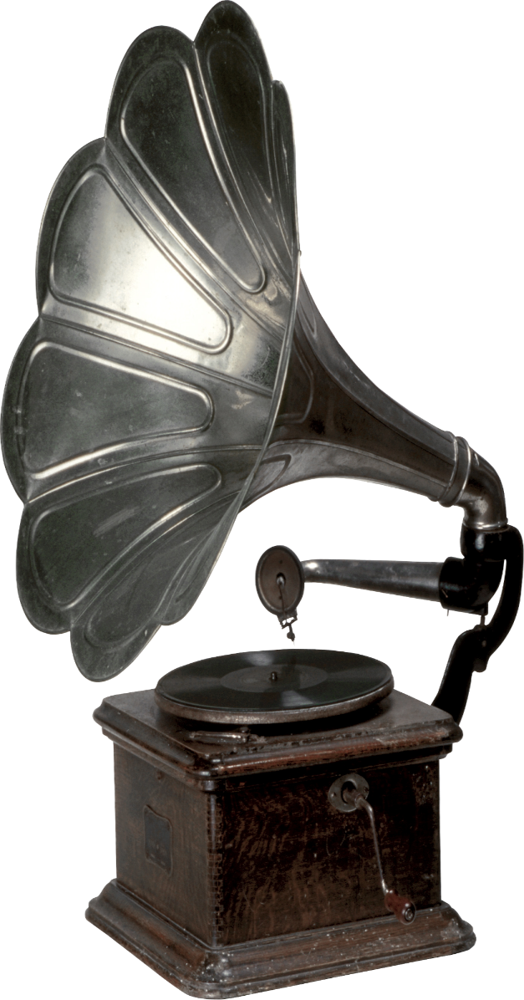
1.3. Сутність амортизації необоротних активів та методи її нарахування
ЗНОС НЕОБОРОТНИХ АКТИВІВ
Фізичний
Моральний
Повний
Частковий
І –ої форми
ІІ – ої форми
Знецінення старих
основних засобів
через зниження витрат
на виробництво
основних засобів
Знецінення старих
основних засобів
через появу нових,
більш сучасних

Slide 14

це систематичний розподіл вартості необоротних активів, що амортизується (первісна мінус ліквідаційна вартість) упродовж строку їх корисного використання (експлуатації).
АМОРТИЗАЦІЯ
Це специфічний вид фінансових ресурсів. З одного боку, амортизаційні відрахування - це витрати підприємства, тому що їхню суму, нараховану на виробничі необоротні активи, включають у собівартість продукції, робіт, послуг. Водночас, у складі виторгу ( доходу)від реалізації продукції суму амортизаційних відрахувань розглядають як цільовий фонд, складову фінансових ресурсів, призначених для відтворення зношених у процесі виробництва необоротних матеріальних і матеріальних активів.
АМОРТИЗАЦІЙНІ
ВІДРАХУВАННЯ

Slide 15


МЕТОДИ НАРАХУВАННЯ АМОРТИЗАЦІЇ
За цим методом річна сума амортизації визначається діленням вартості, яка амортизується, на строк корисного використання об'єкта необоротних активів.
ПРЯМОЛІ-
НІЙНИЙ
2. МЕТОД
ЗМЕНШЕННЯ
ЗАЛИШКОВОЇ
ВАРТОСТІ
За цим методом річну суму амортизації розраховують як добуток залишкової вартості об'єкта необоротних активів на початок звітного року (або первісної вартості на дату початку нарахування амортизації) та річної норми амортизації.
Амр = ПВ (ЗВ) × РНА,
де:
Амр — річна сума амортизації;
ПВ — первісна вартість на дату початку нарахування амортизації;
ЗВ — залишкова вартість на початок звітного року;
РНА — річна норма амортизації.

Slide 16
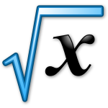
У свою чергу, річну норму амортизації (РНА) обчислюють як різницю між одиницею та результатом кореня ступеня кількості років корисного використання об'єкта необоротних активів із результату від ділення ліквідаційної вартості на первісну:
РНА = (1- ) * 100 %
n
ЛікВ
ПерВ
де
n — кількість років корисного використання об’єкта необоротних активів;
ЛікВ — ліквідаційна вартість;
ПерВ — первісна вартість.
РНА за МЕТОДОМ
ЗМЕНШЕННЯ
ЗАЛИШКОВОЇ
ВАРТОСТІ

Slide 17
МЕТОДИ НАРАХУВАННЯ АМОРТИЗАЦІЇ
3. МЕТОД
ПРИСКОРЕНОГО
ЗМЕНШЕННЯ
ЗАЛИШКОВОЇ
ВАРТОСТІ
Цей метод фактично схожий на попередній. Щоправда, за ним підприємство може більшу частину вартості необоротних активів замортизувати в перші роки експлуатації.
Річну суму амортизації за методом прискореного зменшення залишкової вартості визначають як добуток залишкової вартості необоротних активів на початок звітного року (первісної вартості на дату початку нарахування амортизації) та річної норми амортизації. Останню розраховують виходячи із строку корисного використання об'єкта і подвоюють.
РНА = ((1- ) * 100 %)* 2
n
ЛікВ
ПерВ

Slide 18
МЕТОДИ НАРАХУВАННЯ АМОРТИЗАЦІЇ
За цим методом річну суму амортизації розраховують як добуток вартості, яка амортизується, та кумулятивного коефіцієнта. Останній обчислюють шляхом ділення кількості років, що залишаються до кінця строку корисного використання, на суму числа років його корисного використання.
4. КУМУЛЯТИВНИЙ
МЕТОД
Амр = АмВ × Кк,
Число років, що залишається до кінця строку корисного використання НА
Кк
=
де:
АмВ — вартість, що амортизується (її визначають як різницю між первісною (переоціненою) та ліквідаційною вартостями);
К_{к} — кумулятивний коефіцієнт.

Slide 19

МЕТОДИ НАРАХУВАННЯ АМОРТИЗАЦІЇ
5.
ВИРОБНИЧИЙ
МЕТОД
Основа для розрахунку амортизації за виробничим методом — очікуваний обсяг продукції (робіт, послуг). А тому, щоб визначити місячну суму амортизації, потрібно перемножити фактичний місячний обсяг продукції (робіт, послуг) та виробничу ставку амортизації. Розмір такої ставки обчислюють шляхом діленням вартості, яка амортизується, на загальний очікуваний обсяг продукції (робіт, послуг).

